Slide 1
PLANTAS
MEDICINALES

Slide 2
Son plantas que nos ayudan a
curar dolencias, mantienenen
un aroma exquisito en nuestro
jardín u hogar y usualmente
son sencillas de cultivar o
mantener.

Slide 3
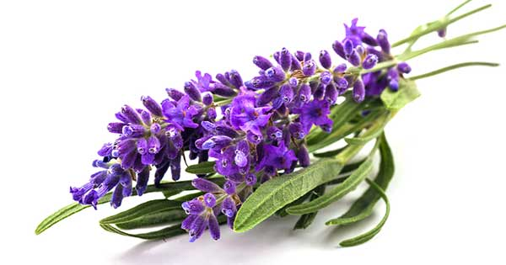
Lavanda
1.- Propiedades calmantes.
2.- Propiedades antiinflamatorias.
3.- Propiedades cicatrizante.
4.- Se usa para artritis y reuma.

Slide 4
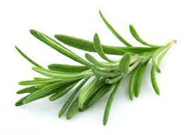
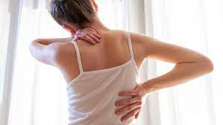
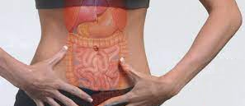
Romero
1.- Propiedades antiinflamatorias
2.- Ayuda para la caspa.
3.- Dolores musculares.
4.- Digestión.

Slide 5
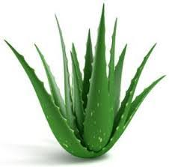
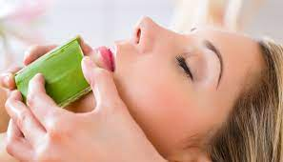
Aloe Vera
1.- Propiedades cicatrizante.
2.- Mejora la digestion.
3.- Oxigena la sangre.
4.- Ayuda a la piel.

Slide 6
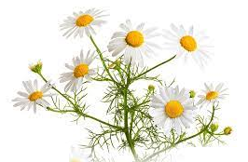
Manzanilla
1.- Ayuda a las alergias.
2.- Dolores de estómago.
3.- Antiinframaciones en la piel.
4.-. Calmante.

Slide 7
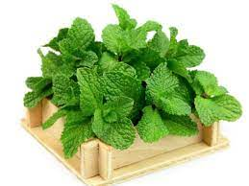
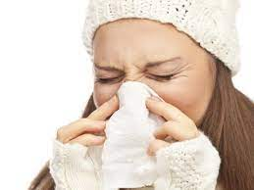
Menta
1.- Ayuda en la digestion.
2.- Definflama las vías respiratorias
(tos, bronquitis, congestion).
3.- Ayuda en el mal aliento.

Slide 8
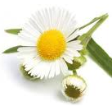
Hay muchos más usos de las
hierbas mencionadas.
Existen muchaaaaaaaaaaaas más
(cedrón, ajo, eucalipto, orégano,etc).
Si tú o tu familia consumen,
siempre es bueno informarse.

Slide 9
¿Cuál hierba medicinal
usan comunmente en
tu hogar?

Slide 10
¿Recuerdas alguna que
sirva para el estómago?

Slide 11
Si te caes y te haces una
herida ¿qué hierba
podrías utiliza?

